Slide 1
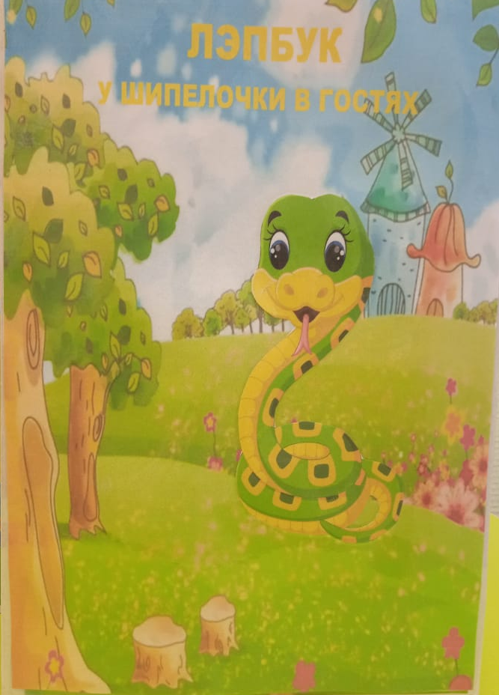
Логопедический лэпбук «У Шипелочки в гостях»
МУНИЦИПАЛЬНОЕ КАЗЕННОЕ ДОШКОЛЬНОЕ ОБРАЗОВАТЕЛЬНОЕ УЧРЕЖДЕНИЕ ЧУЛЫМСКОГО РАЙОНА ДЕТСКИЙ САД - ЯСЛИ «СВЕТЛЯЧОК»
Учитель-логопед: Обухова Н.В.

Slide 2
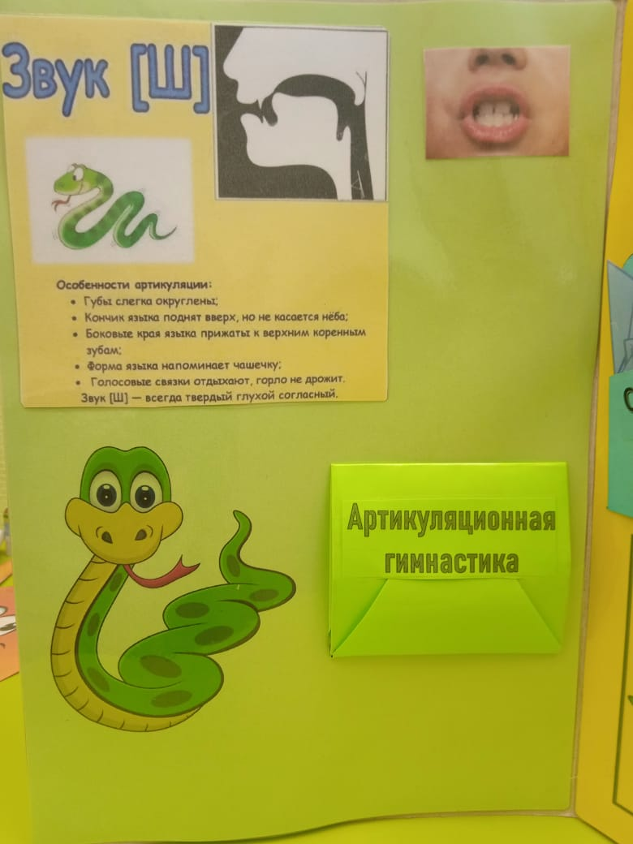
Данный лэпбук сделан в виде папки – раскладушки. На титульном листе дети могут познакомиться со змейкой, которую зовут Шипелочка.
Лэпбук «Шипелочка» - это учебно-дидактическое пособие, которое является интересным материалом для автоматизации звука [Ш] у детей старшего дошкольного возраста.
Лэпбук содержит игры и упражнения по автоматизации звука Ш. Материал можно использовать как во время индивидуальной деятельности, так и в подгрупповых упражнениях.

Slide 3
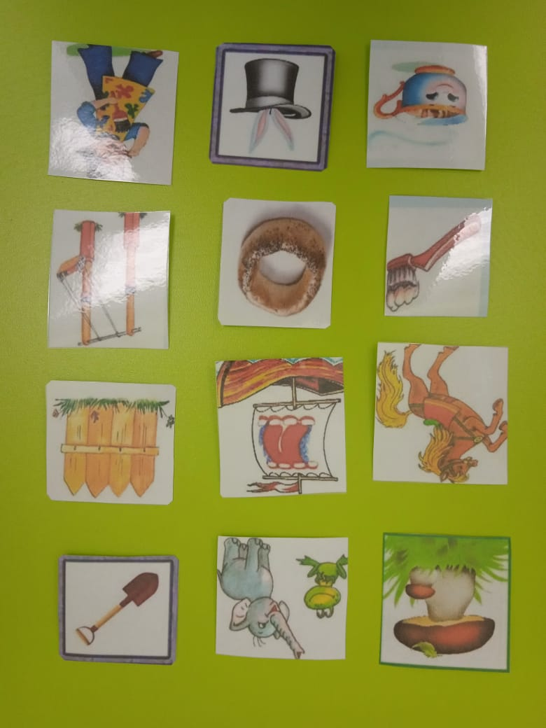
На первой странице змейка Шипелочка приглашает детей сделать вместе с ней артикуляционную гимнастику для шипящих звуков. Упражнения находятся в специальном кармашке.
Здесь можно посмотреть правильную артикуляцию для произнесения звука «Ш»

Slide 4
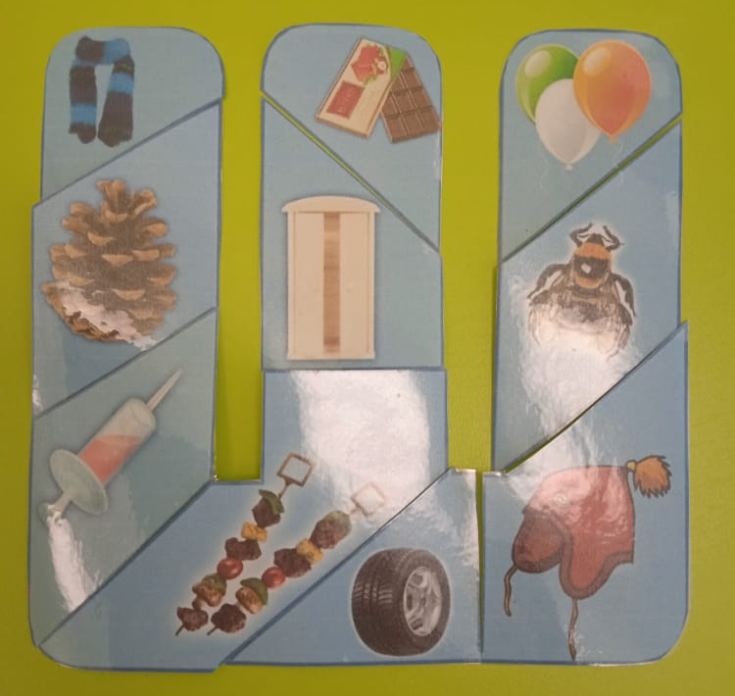
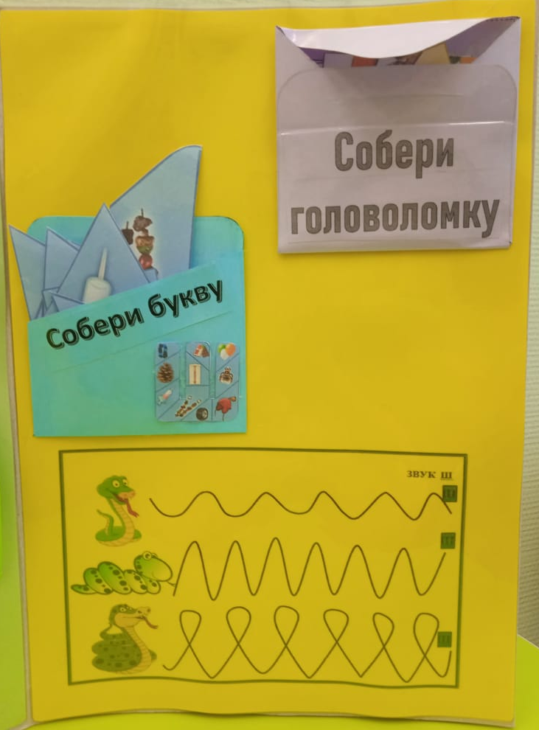
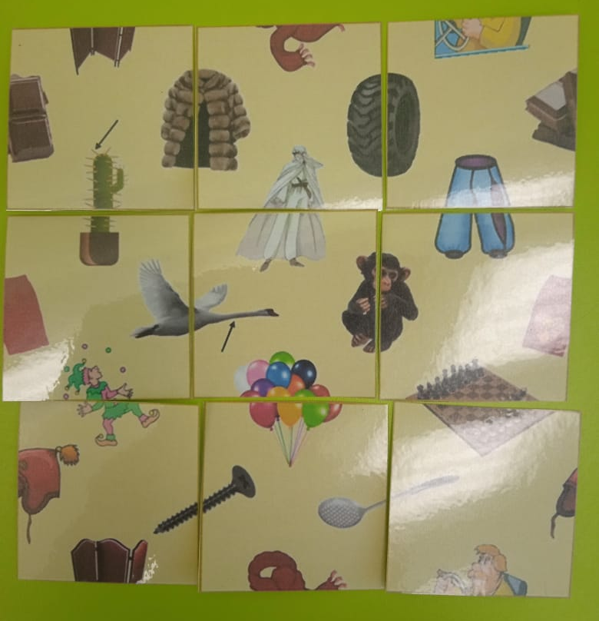
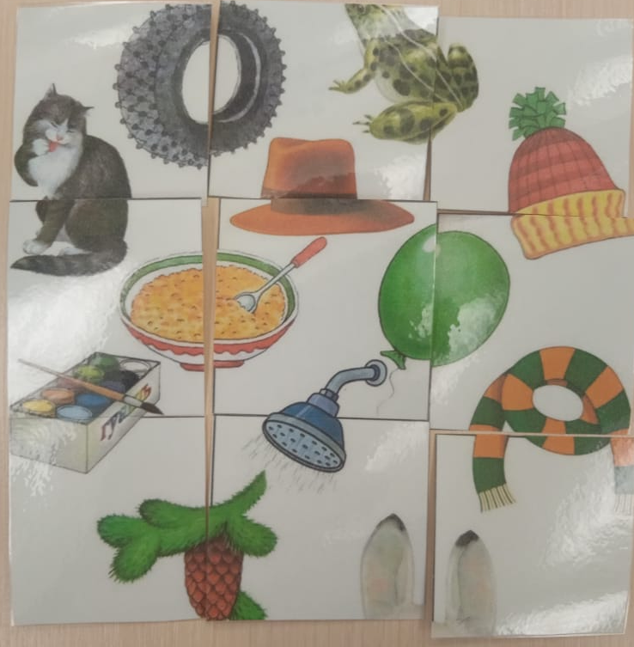
На второй странице расположены звуковые дорожки со звуком «Ш». Проводя по ним пальчиком, дети произносят звук Шипелочки. Здесь, также предлагается детям собрать букву Ш из различных частей и назвать предметы, которые изображены на букве. Также дети могут собрать несколько головоломок, изображения которых содержат в себе изучаемый звук.

Slide 5
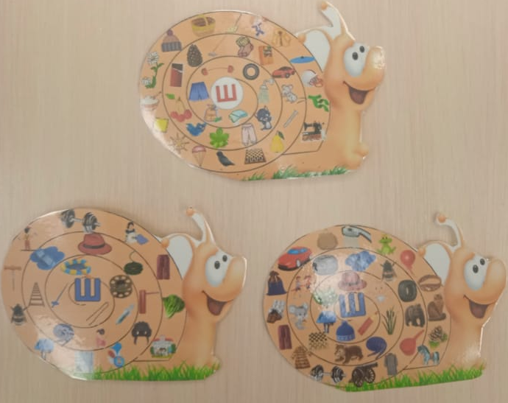
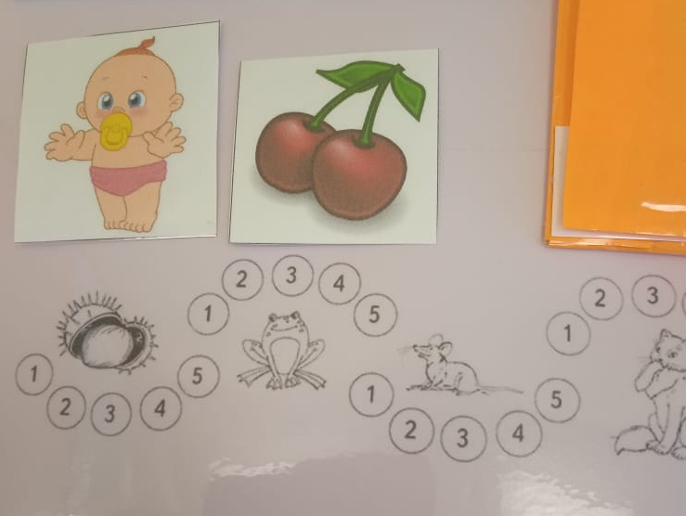
Третья страница содержит в себе улитки, проводя пальчиком, по которым, дети называют картинку, содержащую звук «Ш» в разных позициях слова. Тут же предлагается задание «Посчитай». Дети берут картинки и произносят: «Одна лягушка, две лягушки, … пять лягушек».

Slide 6
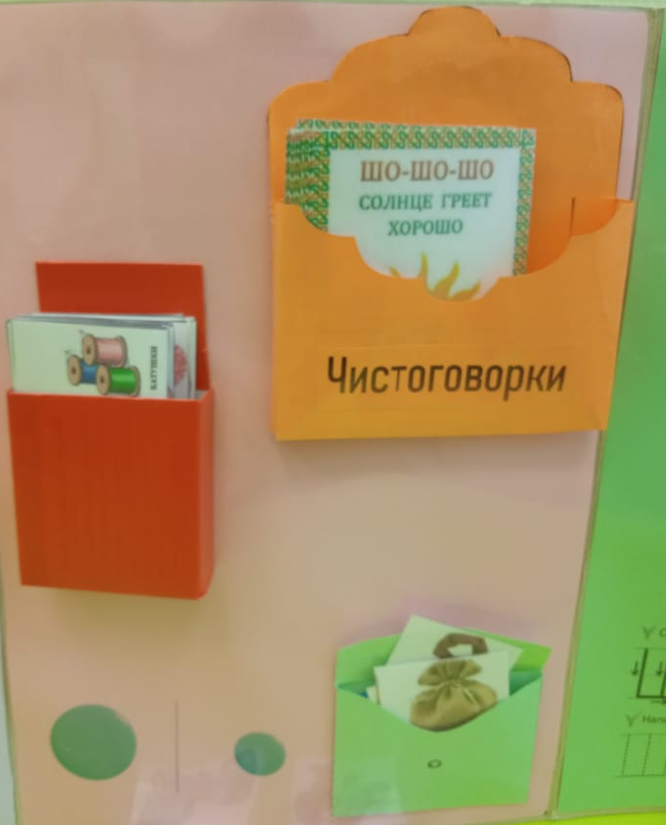
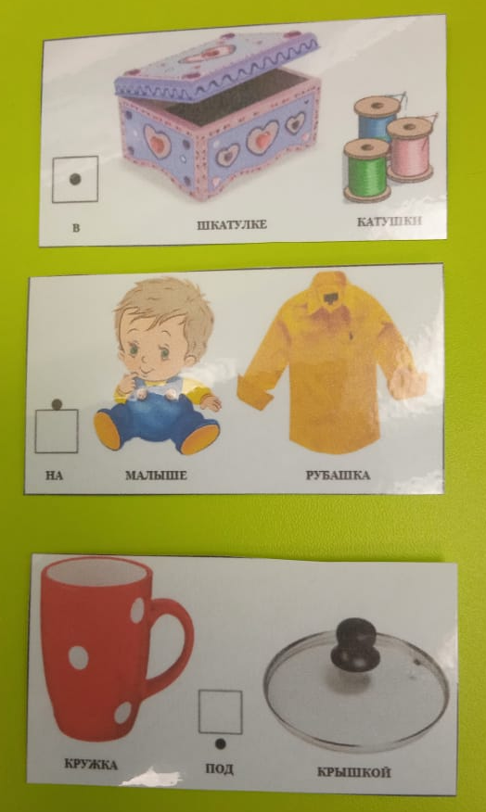
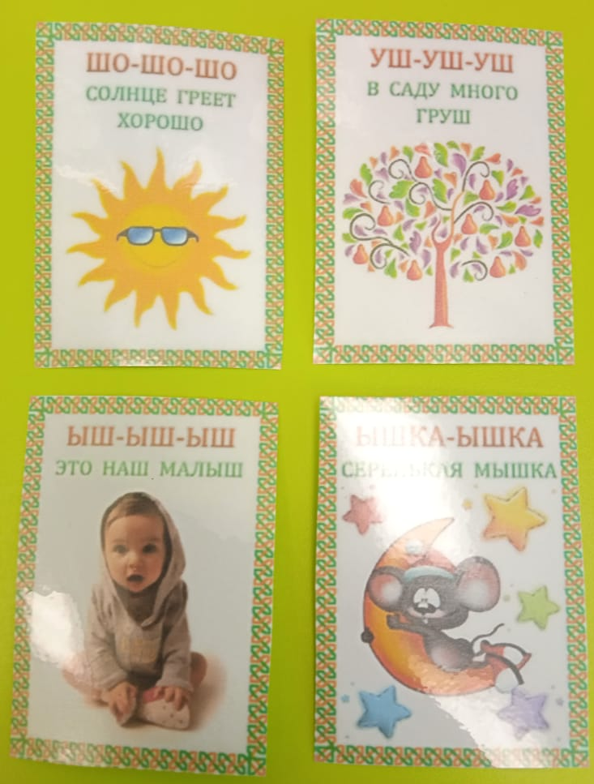
Четвертая страница содержит карточки с чистоговорками, картинки для автоматизации звука в предложении, а также материал для игры «Большой - маленький».

Slide 7
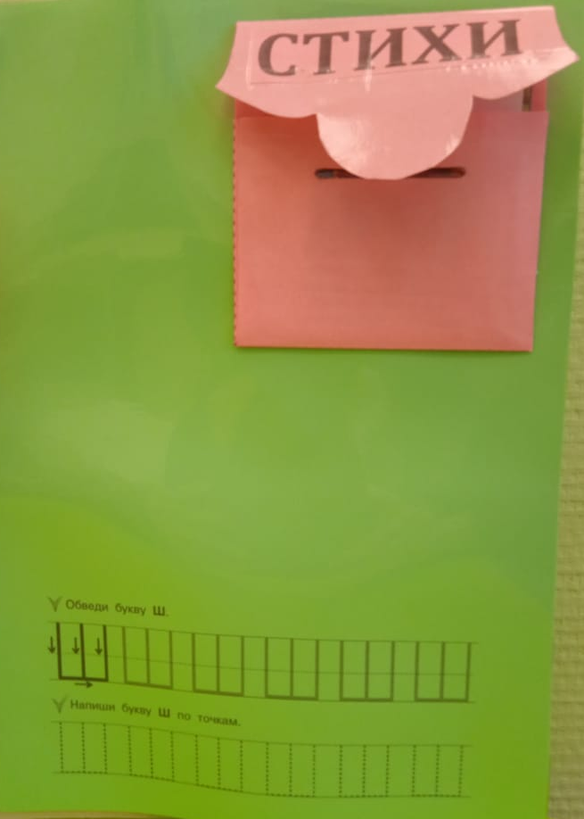
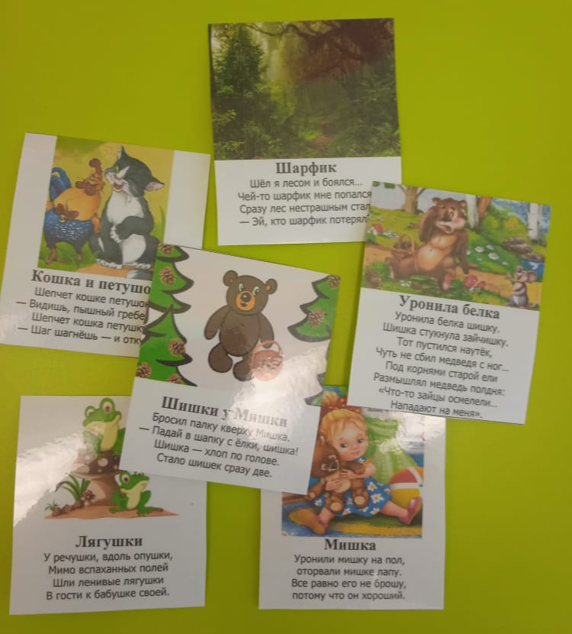
На пятой странице детям предлагается прописать букву Ш, а также познакомиться со стихами для закрепления данного звука.

Slide 8
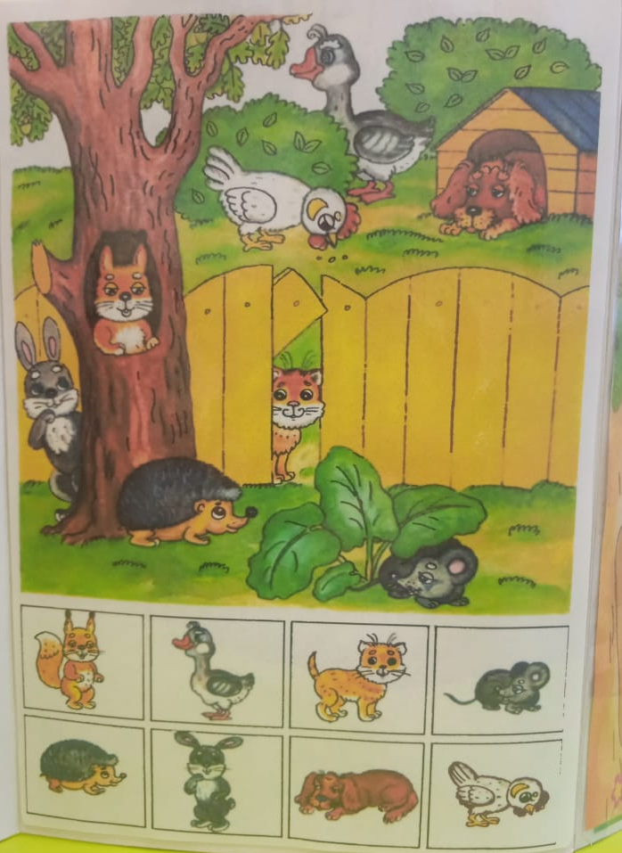
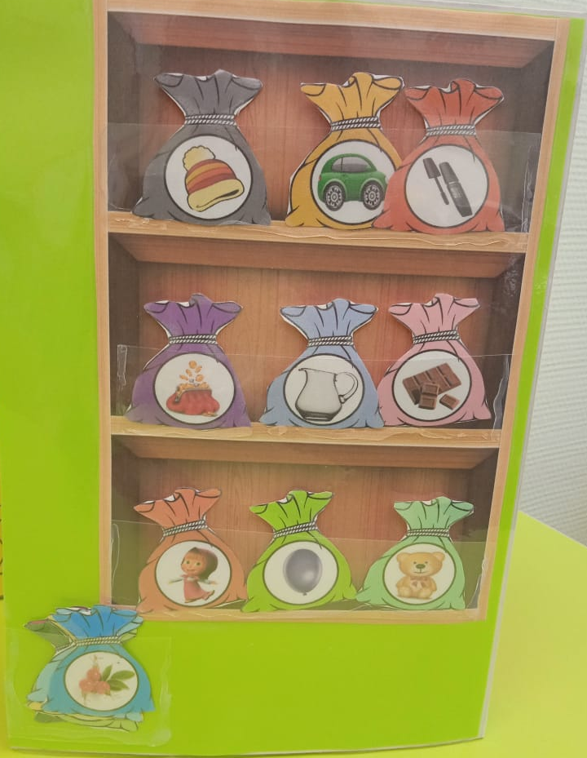
Оборотная страница содержит игру «Разложи мешочки» для закрепления предлогов и пространственных отношений. Также есть конверт с многоразовыми заданиями, после выполнения которых, можно стереть маркер. Весь игровой материал заламинирован для того, чтобы прослужить дольше.

